Slide 1
Pagdiriwang ng Kapayapaan (Liham)
Wika/Gramatika – Simuno at Panaguri

Slide 2
Genre: Tula
• May ritmo o indayog
• Maaaring may magkakatugmang salita sa dulo ng linya
o taludtod
Mga Halimbawa: “Halina’t Maglakbay” at “Batang Magalang”

Slide 3
Basahin:
Isang tula ang tekstong iyong babasahin.
Halina’t Maglakbay
ni E. D. Antonio
O, halina at maglakbay tayo
Magpunta sa iba’t ibang dako
Mga tanawing kaaya-aya
Kagandahan ay nakasisiya.

Slide 4
Lungsod at bayan ating pasyalan
Maglayag sa ilog o dagat man
Iba’t ibang tao’y kilalanin
Ugali nila’y ating alamin.

Slide 5
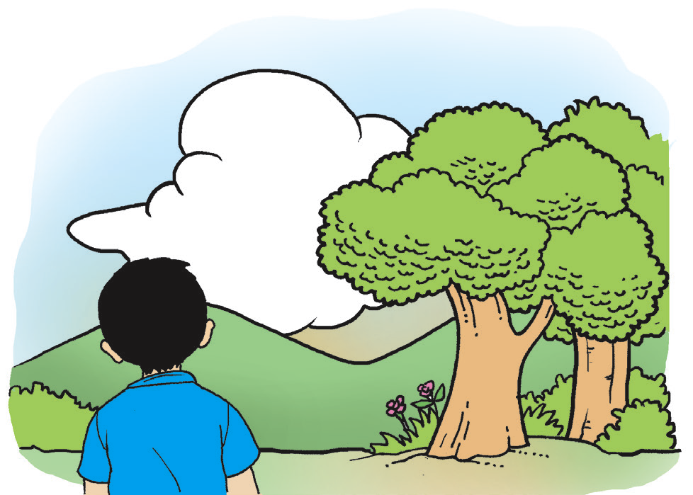
At kung hindi ka makasasama,
Magbasa at maglakbay-diwa na
Karanasan natin ay palawakin
Ating kaalaman ay pagyamanin.

Slide 6
Ipaliwanag
Naniniwala ka ba sa sinasabi ng tula? Ano ang karanasan mo
tungkol dito?
__________________ __________________
Ano ang maaari mong gawin kung hindi ka makapaglakbay?
__________________ __________________

Slide 7
May mga salitang madalas nating makita. Mabilis nating nababasa ang mga ito.

Slide 8
Pagbasa ng mga Salita
Basahin nang mabilis ang mga salitang
madalas na makita sa paligid.

Slide 9
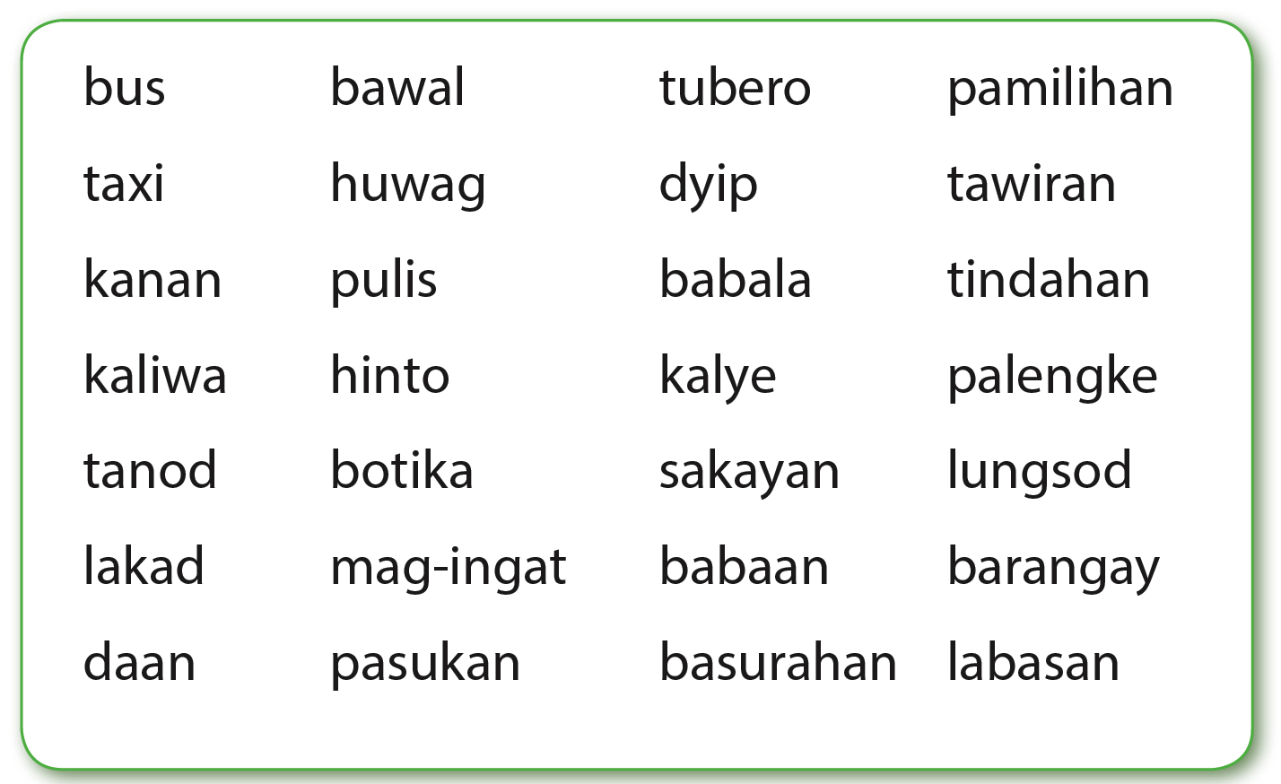

Slide 10
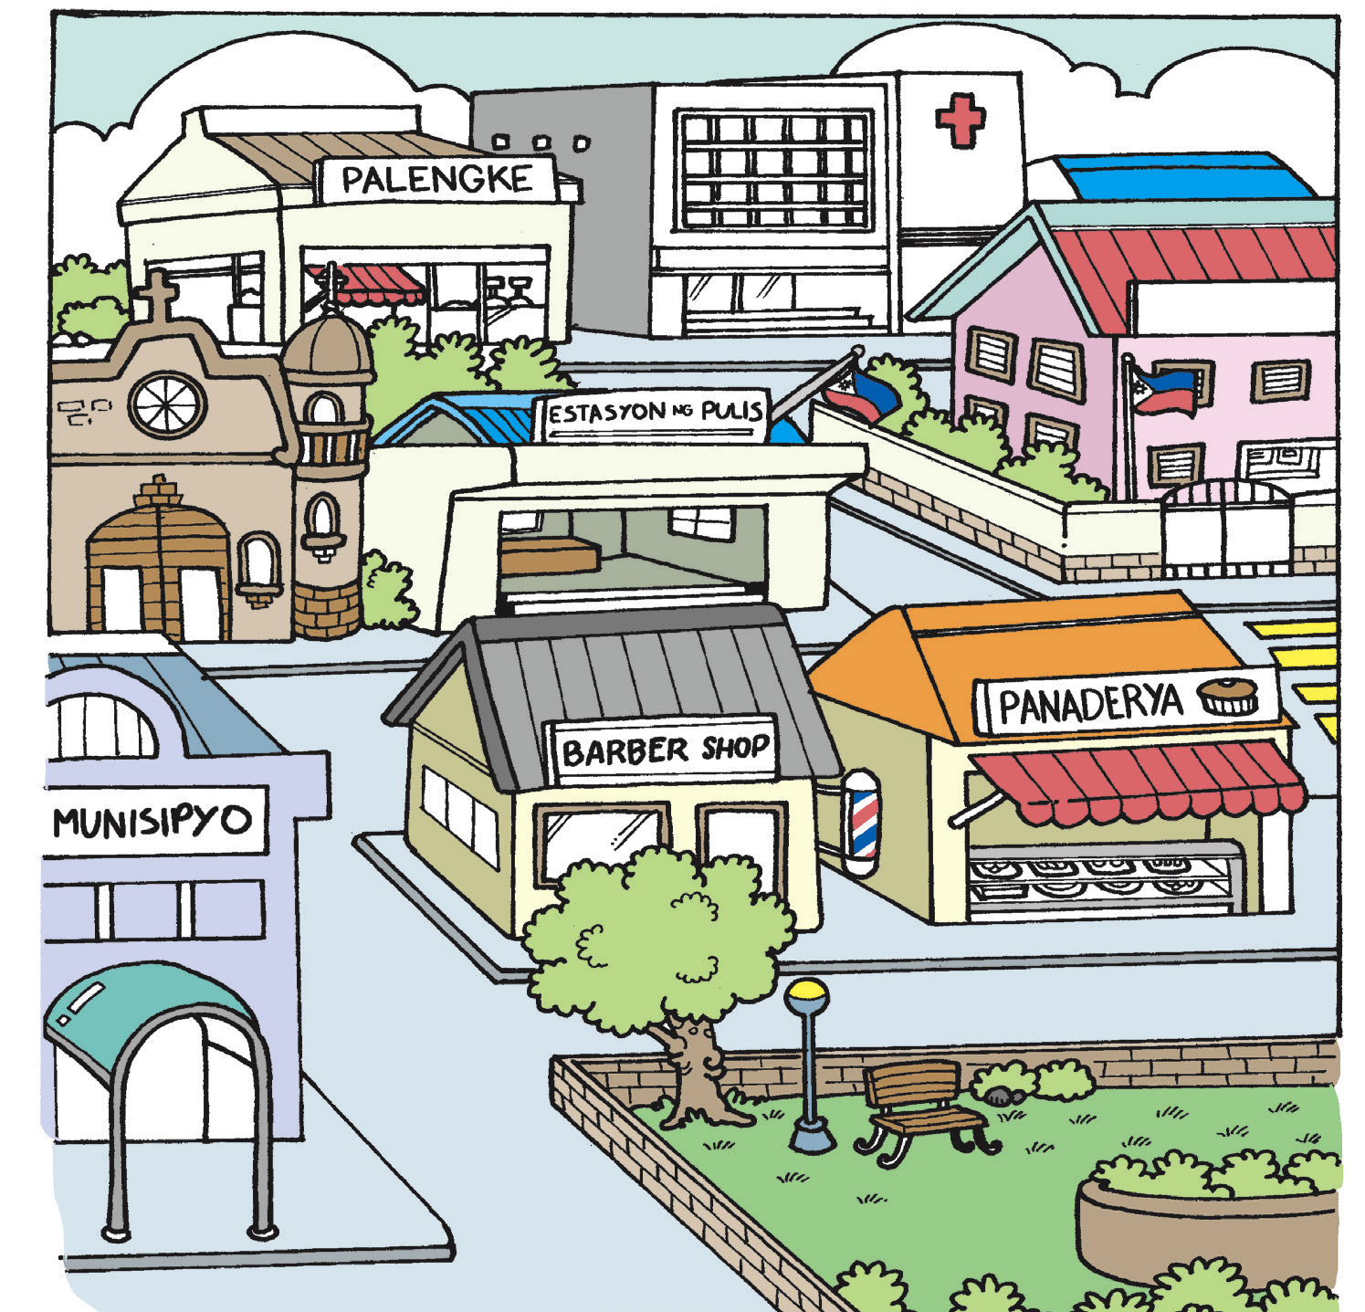

Slide 11
Tambalang Salita
Ito ay binubuo ng dalawang salita.
Halimbawa:
lakbay-diwa

Slide 12
Pagsusunod-sunod ng mga Tambalang Salita
Pagsunod-sunurin ang mga tambalang salita
batay sa alpabeto. Lagyan ng bilang 1–3 ang mga ito.

Slide 13
__lakbay-diwa
__kapitbahay
__isip-bata
__madaling-araw
__hatinggabi
__takipsilim

Slide 14
Pagtanggap ng Tawag sa Telepono
Ang pagiging magalang ay isa sa magagandang kaugalian na namana natin sa ating mga ninuno. Pagyamanin natin ito.

Slide 15
Kapag tumatanggap ng tawag sa telepono, magsalita nang malumanay at gumamit ng magalang na pananalita sa:
• pagbati: “Magandang umaga po,” “Magandang hapon po,” o “Magandang gabi po”

Slide 16
• pakikipag-usap sa nakatatanda o hindi kakilala: gumamit ng “po” at “opo”
• kapag wala ang taong nais makausap ng tumawag, itanong ang “Ano po ang nais ninyong ibilin?”
Huwag magbibigay ng mga impormasyon tungkol sa inyong pamilya.

Slide 17
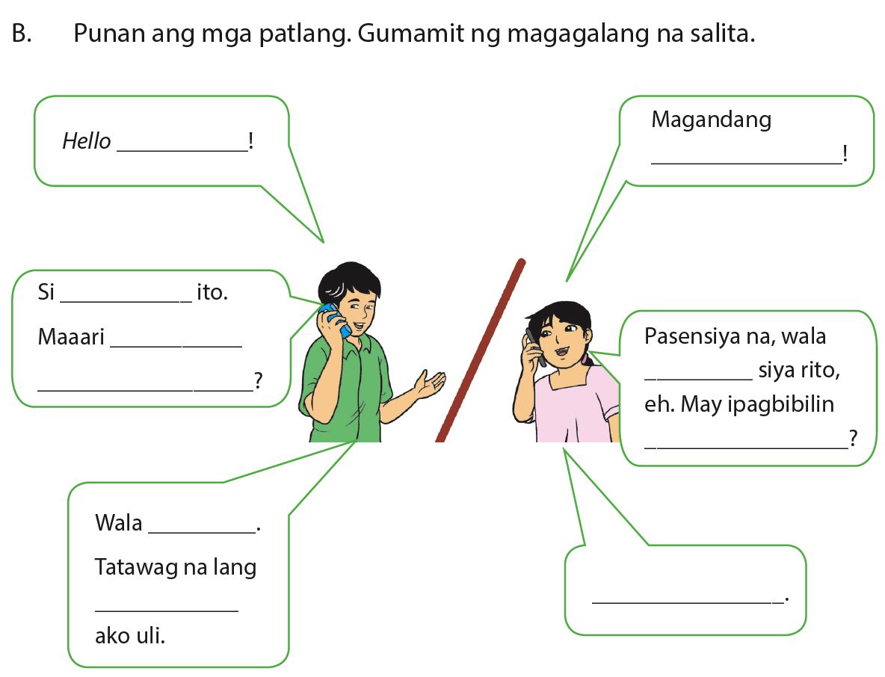

Slide 18
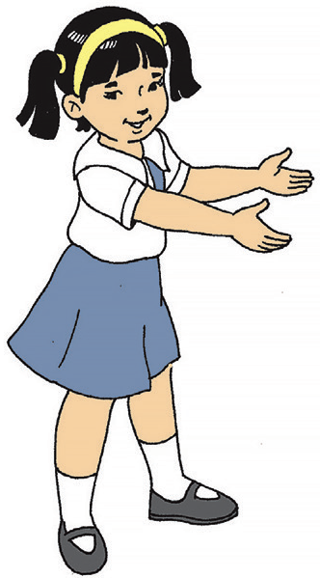
Basahin ang isang tugma-tugmaan.
May batang taga-Bataan
Ibig maglakbay saanman
Magandang lugar pupuntahan
Lilibutin ang ating bayan.

Slide 19
Sumulat ng isang sariling tugma-tugmaan tungkol sa naiibigang paksa. Isulat ito sa malinis na papel.

